Slide 1
APK打包基本知识

Slide 2
目录
一、二次打包的目的
二、apk的文件格式
三、apk内各文件的作用
四、apk中的main函数
五、hook Application
六、二次打包与插件化的区别
七、结束

Slide 3
一、二次打包的目的
我们想通过修改程序的代码来增强或改变原始功能，比如目标apk调用WifiManager.setWifiEnabled打开wifi，我们修改setWifiEnabled代码让其直接返回，因为无法执行真正的代码逻辑，那么这个apk再也无法打开wifi了．但android系统中普通用户进程无法对其他进程进行干预修改，但可以修改自己进程内的代码，我们需要经过二次打包将自己的代码与目标apk代码运行在同一进程内，这样我们就能修改目标apk代码逻辑了．

Slide 4
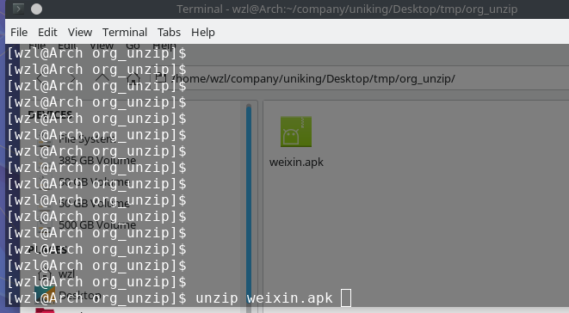
二、apk文件格式
apk的文件格式为zip格式，在linux下直接用
unzip xxx.apk进行解压

Slide 5
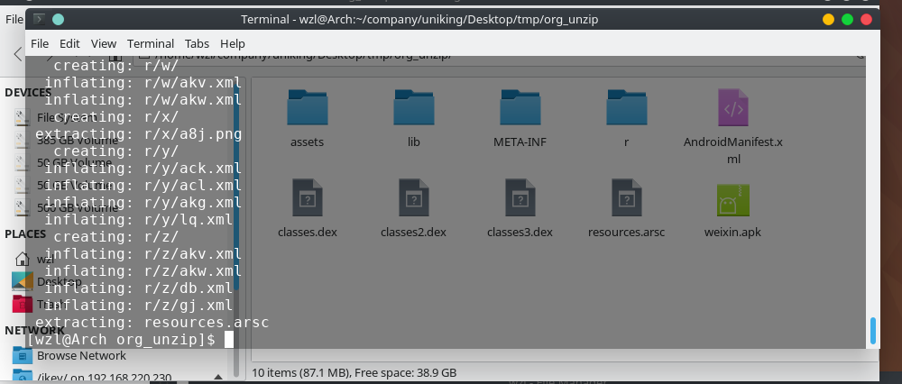
三、apk中各文件的作用

Slide 6
assets：资源目录，该目录下的文件在编译时不进行处理，比如压缩．
lib：动态库目录，存放ndk开发的库文件，通常以so结尾．
META-INF：签名文件目录，当修改apk文件后需要重新签名．
r：资源目录，经过编译的资源，可以通过R.xx.id引用．
AndroidManifest.xml：清单文件，主要描述了四大组件和相关权限．

Slide 7
classesN.dex：java语言生成的jvm虚拟机可执行文件．
resources.arsc：资源索引表，维护着资源id，Name，path或者Value的对应关系．

Slide 8
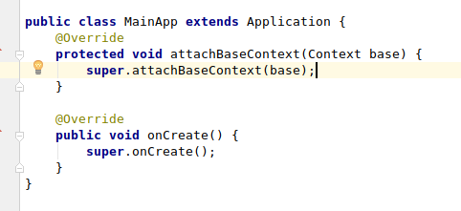
四、APK中main函数
类似于c语言的main函数，首先执行的代码是
Application类的attachBaseContext，之后执行的是Applicaton类的onCreate

Slide 9
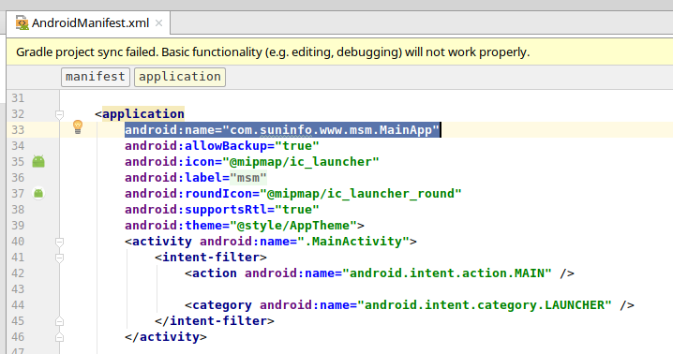
五、hook Application
类似于修改函数的跳转地址，我们可以将AndroidManifest.xml中的application android:name改为自己的Application类，这样程序就会首先执行我们自己的代码

Slide 10
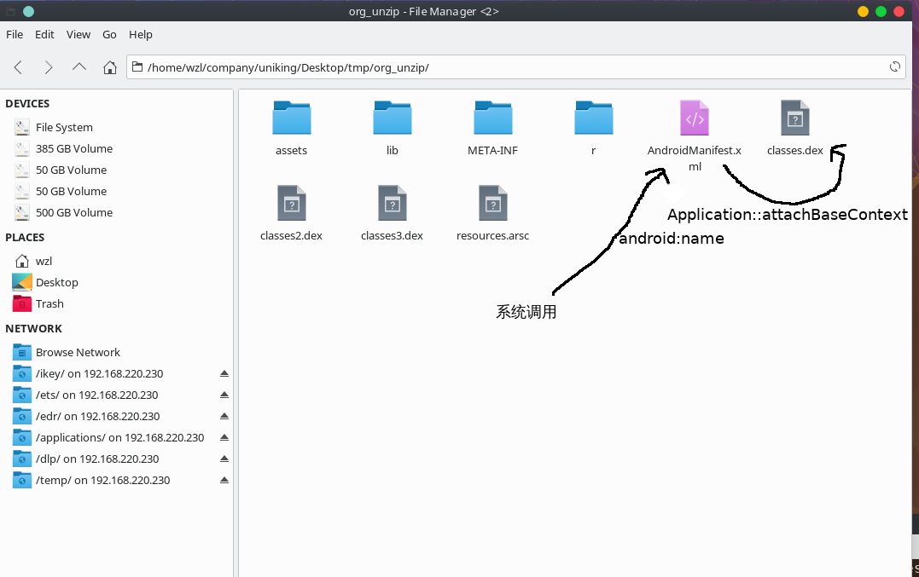

Slide 11
替换classesN.dex文件
假设我们已经实现了自己的Application的classes.dex，功能为加载并启动weixin.apk，我们将解压目录中的classesN.dex删除，把自己的classes.dex复制到解压目录

Slide 12
压缩并签名
１，删除META-INF目录：压缩前最好将META-INF签名文件目录删除，这样就不会受原始签名文件的影响
２，压缩：直接使用zip命令 zip -r new.apk ./*
３，签名：使用jarsigner命令对new.apk进行签名

Slide 13
六、二次打包与apk插件化的区别
apk插件化：指在一个host apk进程内运行另一个plugin apk，由于android程序中的四大组件必须在AndroidManifest.xml中声明才可使用，apk插件的难点就是在host apk中没有声明plugin apk四大组件的情况，运行plugin apk的四大组建．
二次打包：我们同样使用一个host apk启动另一个plugin apk，但host apk的AndroidManifest.xml几乎与plugin apk的AndroidManifest.xml完全一样，这就导致我们无需考虑如何启动四大组建的问题，实现起来比apk插件化简单的多．

Slide 14
七、结束
下期内容：
１，实现自己的classes.dex文件需要的技术
２，启动apk时遇到的反打包问题

